Slide 1

好搭BOX智能实验箱
好好搭搭在线
“

Slide 2

好好搭搭
蜂鸣器的使用
——音乐盒

Slide 3
01
情景描述
02
知识与概念
目录
03
作品制作
04
拓展与思考

Slide 4
1
情景描述
音乐盒又叫做八音盒，于1796年由瑞士钟表匠安托·法布尔发明。常见的音乐盒是转动盒内的链环，音乐盒便可自动演奏音乐，一般一个音乐盒只有一首音乐。若是要让音乐盒一直重复播放音乐，一首歌结束之后就需要去转动链环，那样便不能悠闲舒适地听音乐了。在沿袭传统，又结合现代技术的情况下，如何去创造一个属于自己的音乐盒，一个能够自己设定音乐，自己设定开关的音乐盒呢？
02

Slide 5
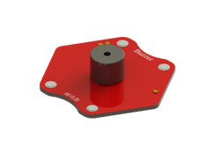
2
知识与概念
音乐盒的制作需要有一个会发声的工具，还有一个可控制开关的工具。按键作为常见的开关装置大家已经熟知。接下来好搭BOX带来一个会“说话”的新工具——蜂鸣器。
02

Slide 6
2
知识与概念
蜂鸣器模块
蜂鸣器是一种能够发出指定频率声音的装置，能将音频信号转化为声音信号的发音器件，在家用电器上，在银行、公安的报警系统中，在电子玩具、游戏机中都得到普遍应用。
02

Slide 7
2
知识与概念
声音是由物体振动产生的声波。
它有三个主观属性：响度、音调和音色。
响度指人耳感受到的声音强弱，也叫做“音量”；
音调指人耳能分辨一个声音调子的高低程度；
音色指声音振动频率的特性，不同的物体由于材料、结构不同，发声时的振动频率也不相同，就会产生不同音色的声音。
对于蜂鸣器来说：它的驱动电流决定了所发声音的响度；它的工作频率决定了所发声音的音调；它的内部结构与发声原理决定了所发声音的音色。
02

Slide 8

2
知识与概念
使用这个指令可以设置蜂鸣器的响度，对于蜂鸣器来说，使用这个指令可以控制所发出声音的音量。
02

Slide 9

2
知识与概念
使用这个指令可以设置蜂鸣器的频率，对于蜂鸣器来说，使用这个指令可以控制所发出声音的音调。
02

Slide 10
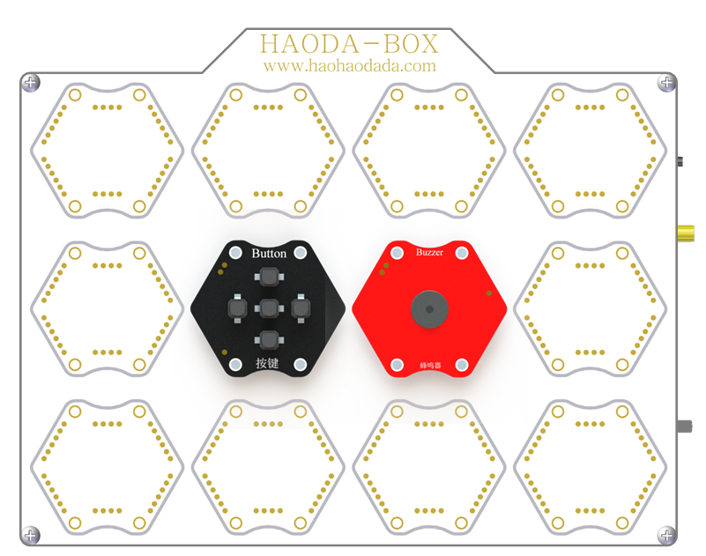
3
作品制作
第一步：搭建硬件
将蜂鸣器模块和按键模块，放置在主控板上的任意六边形位置，磁铁吸合；接着用USB线把主控板和计算机连接起来，然后打开主控板电源开关
02

Slide 11
3
作品制作
第二步：运行插件
打开“好好搭搭硬件下载”插件，确认插件程序显示“打开端口成功”。
02
第三步：进入网站
打开浏览器，登录“好好搭搭”网站；单击网站上方的“创作”按钮，在“创作模板”网页中选择“好搭BOX智能实验箱”模板，进入“模板项目页”；在“模板项目页”中单击网页右上角的“转到设计页”按钮，进入“好搭BOX编程设计页”。

Slide 12
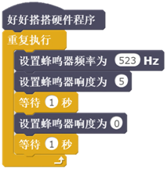
3
作品制作
蜂鸣器以“响一秒停一秒”的规律重复循环，演奏一个音符
02

Slide 13
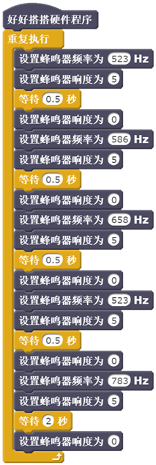
3
作品制作
“上学歌”第一句
乐谱演奏程序
02

Slide 14
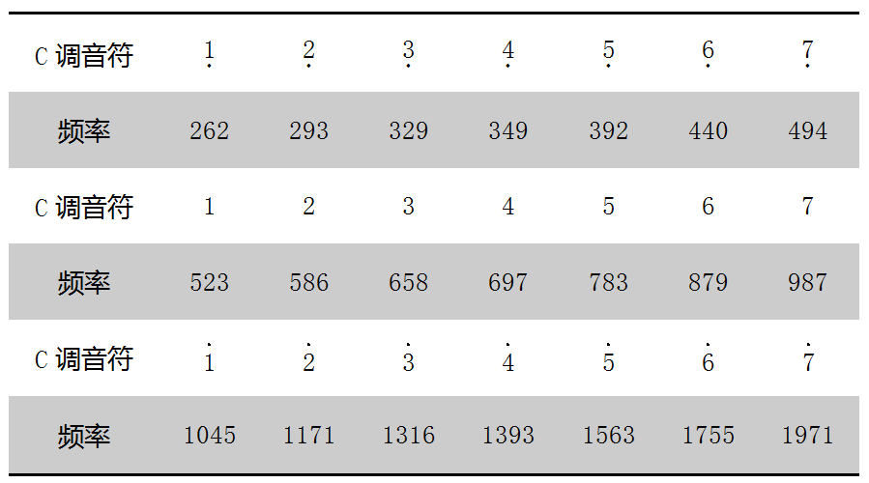
3
作品制作
02

Slide 15
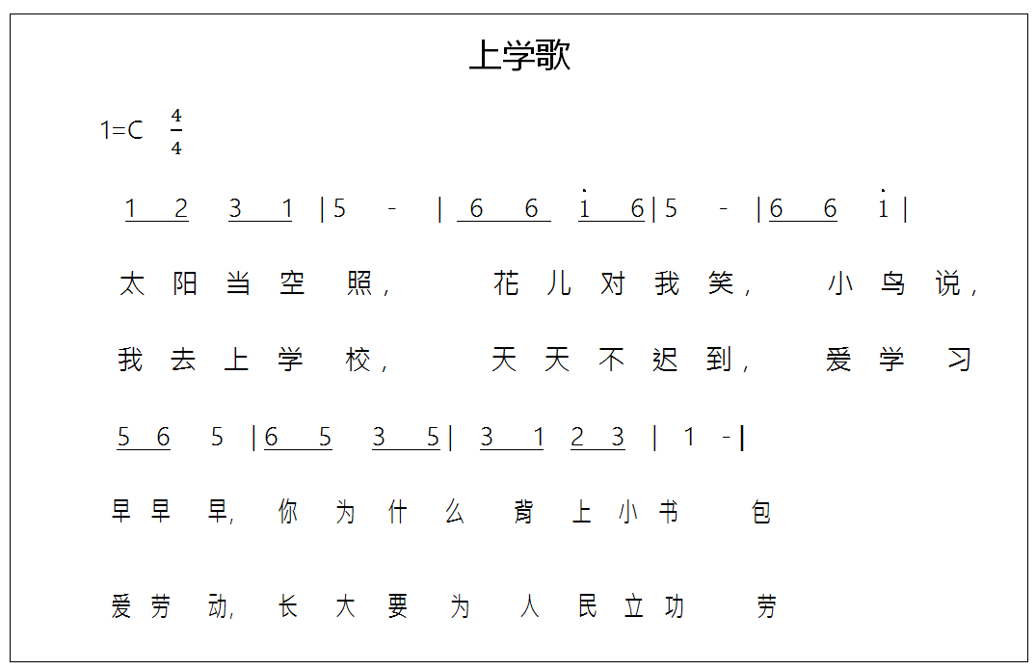
3
作品制作
“上学歌”简谱
02

Slide 16
3
作品制作
从以上的程序中可以发现，完成一个音符的演奏需要四条指令（设置蜂鸣器输出音频、设置蜂鸣器响度为5、等待时间、设置蜂鸣器响度为0），而一首歌都有几十个音符，编写整首曲子便需要近百行指令，程序会变得很复杂，不仅不易于观看，之后的制作也容易出错，那如何解决以上的问题呢？
再仔细观察，不难发现，以上四个语句针对不同的音符只需要修改输出的频率和等待的时间长短。在更多模块中，有一个“新建功能块”的功能按键，可以实现将以上四个一句整合为一个语句
02

Slide 17
3
作品制作
1. 单击“更多模块”指令类别中的“新建功能块”按钮，在打开的“New Block”对话框中，输入新建的功能块名称“Note”
注意与变量一样，在好搭BOX中功能块名称也不能是中文，只能使用英文字母和数字作为变量名、并且首位必须是英文字母。
由于演奏音符需要指定音符的“音调”、“节拍”，因此需要为新建的功能块添加两个数字参数，并且应该为每个参数添加标签，说明参数的用途。
要添加参数标签，可以先单击“新建功能块”对话框中的“选项”，展开进行具体的设置；再单击“添加文本标签”选项右边的图标，会在功能块名称右边自动出现一个文本标签，用键盘修改标签名称为“音调”。
02

Slide 18
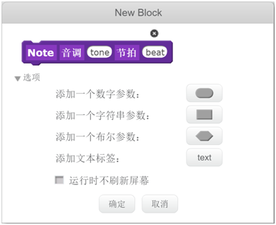
3
作品制作
添加完标签后，继续单击“添加一个数字参数”选项右边的图标，在刚才添加的标签右边添加一个数字参数文本框，修改这个数字参数文本框的名称为“tone”，作为功能块的第一个数字参数。
第二个参数的添加方法与前一个类似，也是先添加文本标签“节拍”，再添加数字参数“beat”。这两个参数添加完成后，如下图所示：
02

Slide 19
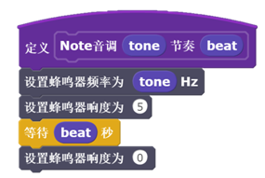
3
作品制作
2. 功能块设置完成后，单击“确定”按钮关闭对话框 。会在“更多模块”指令类别的“新建功能块”按钮下方增加这个新添加的功能块；在脚本区也会增加一个名为“定义Note”的功能块脚本指令。
3. 在“定义Note”指令下方添加“设置蜂鸣器频率”、“设置蜂鸣器响度为5”、“等待”以及 “设置蜂鸣器响度为0”指令；将“定义Note”指令中的“tone”参数拖动到“设置蜂鸣器频率”指令参数位置，“beat”参数拖动到“等待”指令参数位置。
02

Slide 20
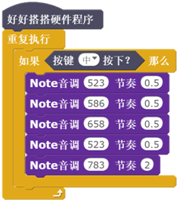
3
作品制作
02
调用功能块演奏音符的主程序代码

Slide 21
4
拓展与思考
请你尝试编写“上学歌”的程序。
蜂鸣器除了用于各种警报，在很多电子产品的提示音中也扮演中重要的角色，请你查找相关应用，并尝试用蜂鸣器制作更多案例。

Slide 22
谢谢观看
“

